Slide 1
GEOCACHING
Autor: Ing.Petr Kvíz

Slide 2
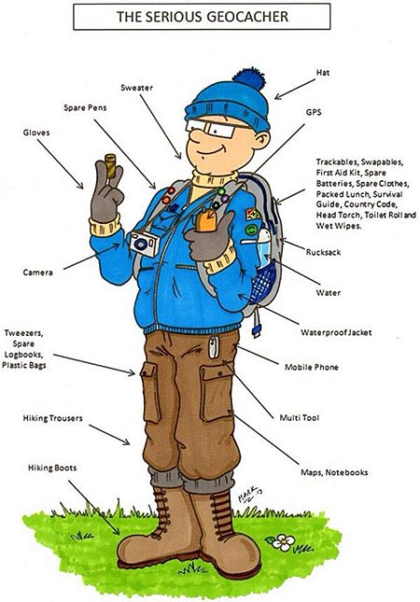
Geocaching je hra na pomezí sportu a turistiky, která spočívá v použití navigačního systému GPS při hledání skryté schránky nazývané cache (v češtině psáno i keš), o níž jsou známy její zeměpisné souřadnice. Při hledání se používají turistické přijímače GPS. Člověk zabývající se geocachingem bývá označován slovem geocacher, česky též geokačer nebo prostě kačer. Po objevení cache, zapsání se do logbooku a případné výměně obsahu ji nálezce opět uschová a zamaskuje.
Všeobecně oceňovaným prvkem geocachingu je umisťování keší na místech, která jsou něčím zajímavá a přesto nejsou turisticky navštěvovaná. V popisu cache (listing) jsou pak uvedeny informace o místě s jeho zvláštnostmi a zajímavostmi.

Slide 3
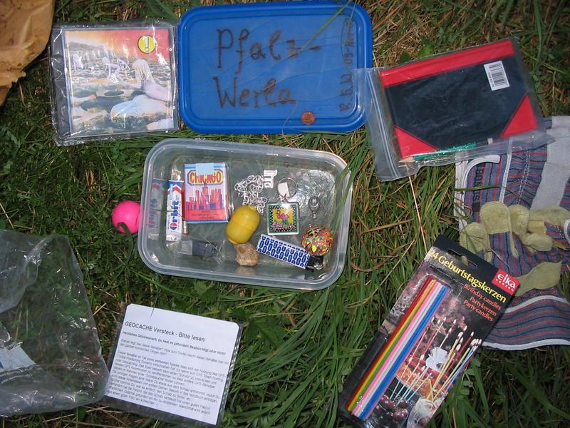
Cache bývá voděvzdorná, většinou plastová schránka, kanystr, apod. Zakladatel cache (owner - majitel) po jejím umístění zveřejní její souřadnice na některý internetový server zabývající se geocachingem. Schránka by měla být dostatečně veliká, aby se do ní vešel deník (tzv. logbook), do něhož se zapisují její nálezci. Bývá zvykem umísťovat do cache také nějaké předměty na výměnu. Nálezce cache si smí takový předmět vzít (a například přenést do další cache), ale musí místo něj vložit něco vlastního (jiný předmět) pro další účastníky hry, o stejné nebo vyšší hodnotě.

Slide 4
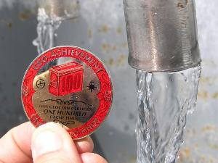
V keších je možné nalézt i speciální trasovatelné předměty. Jsou to buď travelbugy (TB) – předměty opatřené speciální kovovou známkou s unikátním identifikačním kódem, nebo geocoiny (GC) – speciální mince s unikátním identifikačním kódem.
Každý takový předmět má svůj úkol , který je uveden na serveru nebo přímo u travelbugu či geomince na kartičce či jiném prvku. Úkol obsahuje zpravidla cestovní cíl travelbugu či geomince (např. "docestovat do Japonska"), nebo jiné přání (např. „travelbug musí přebývat v keších blízko vody“).
Pokud nalezená cache obsahuje TB nebo GC, může se geocacher rozhodnout, zda předmět z cache odnese a pokusí se splnit či pomoci splnit jeho úkol.

Slide 5
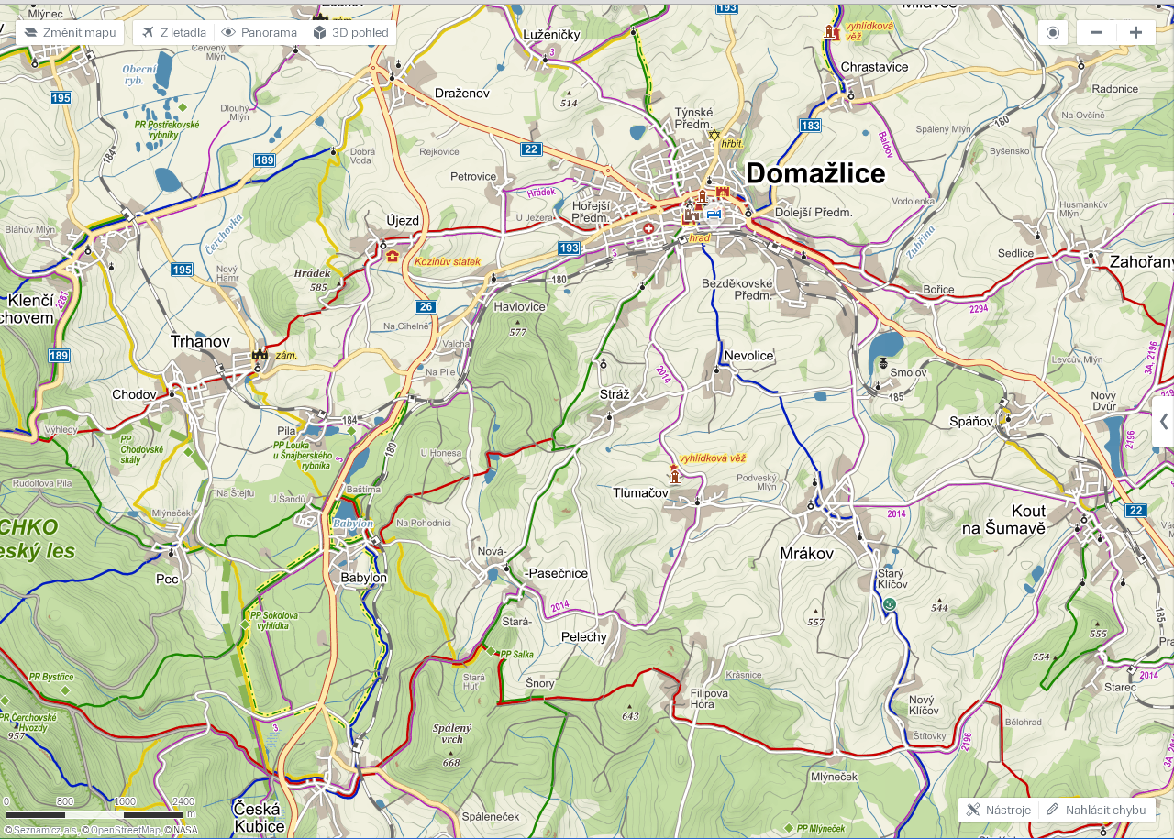

Slide 7
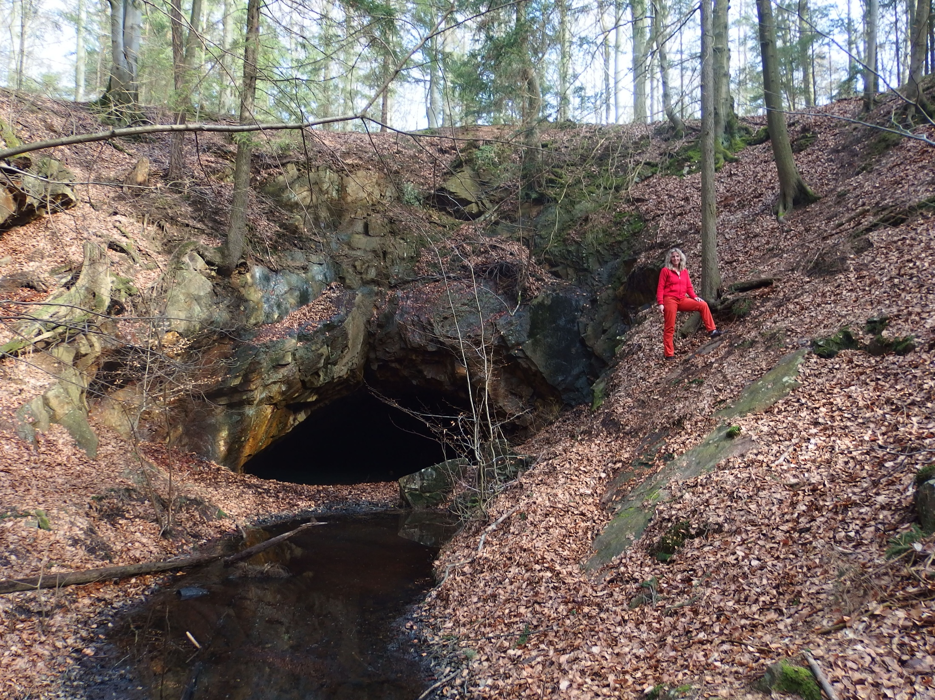

Slide 8
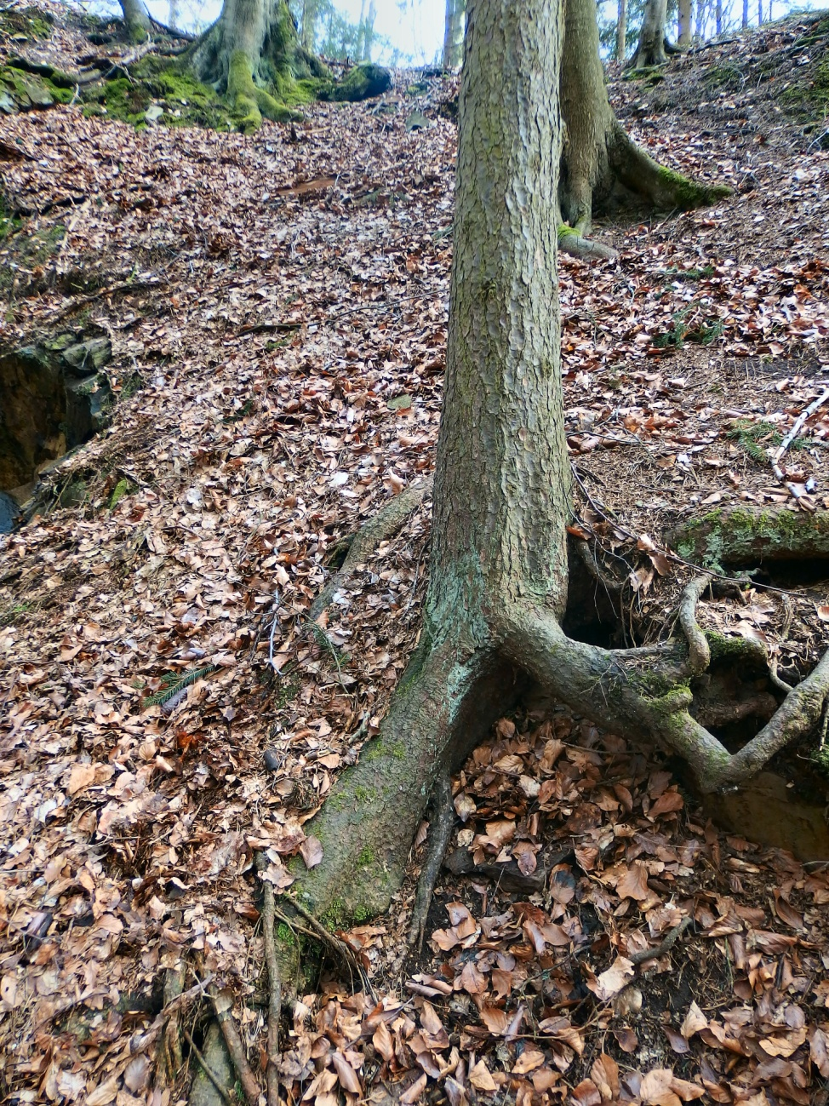

Slide 9
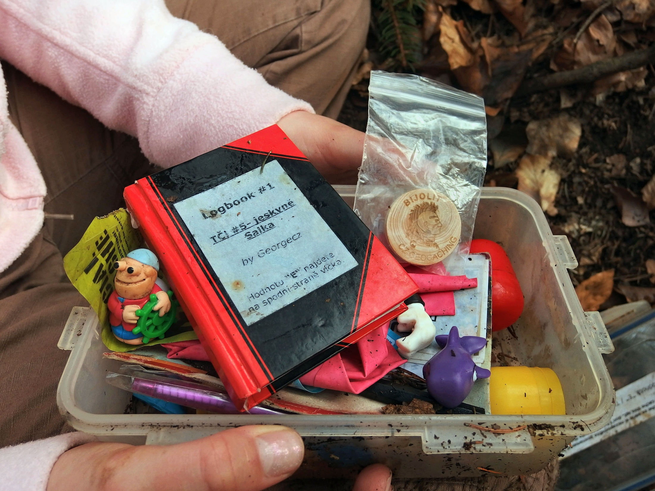

Slide 10
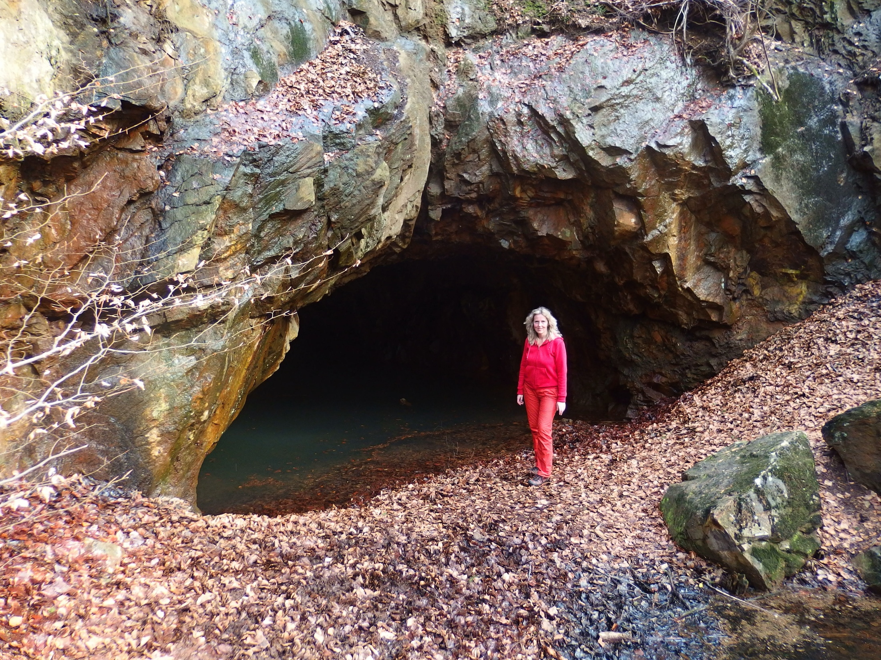

Slide 11
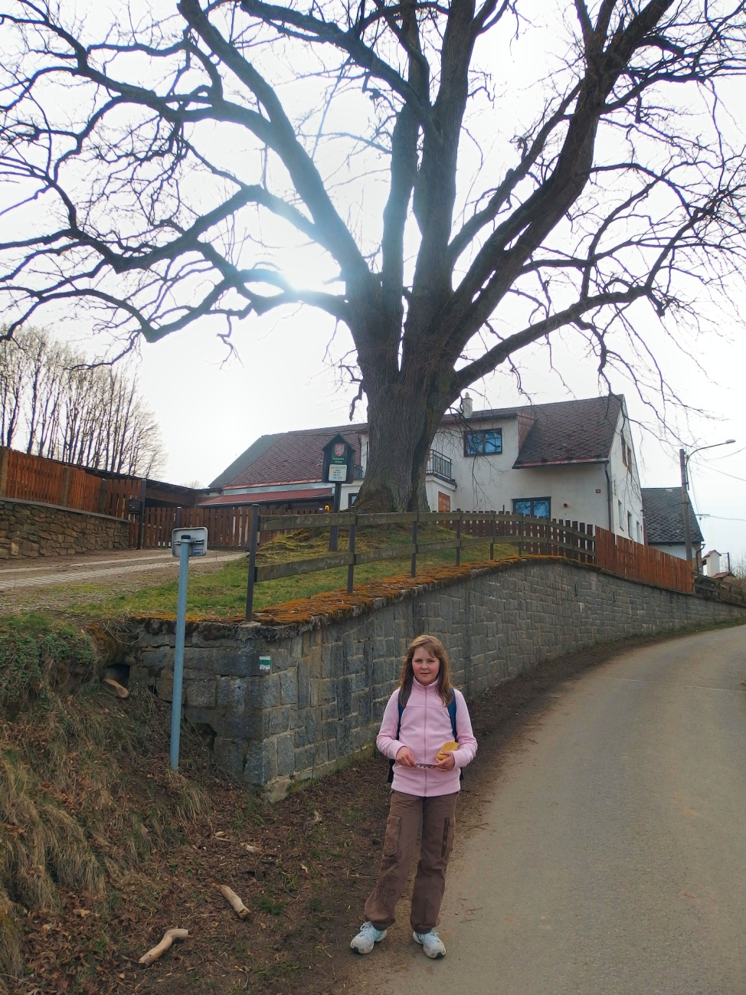
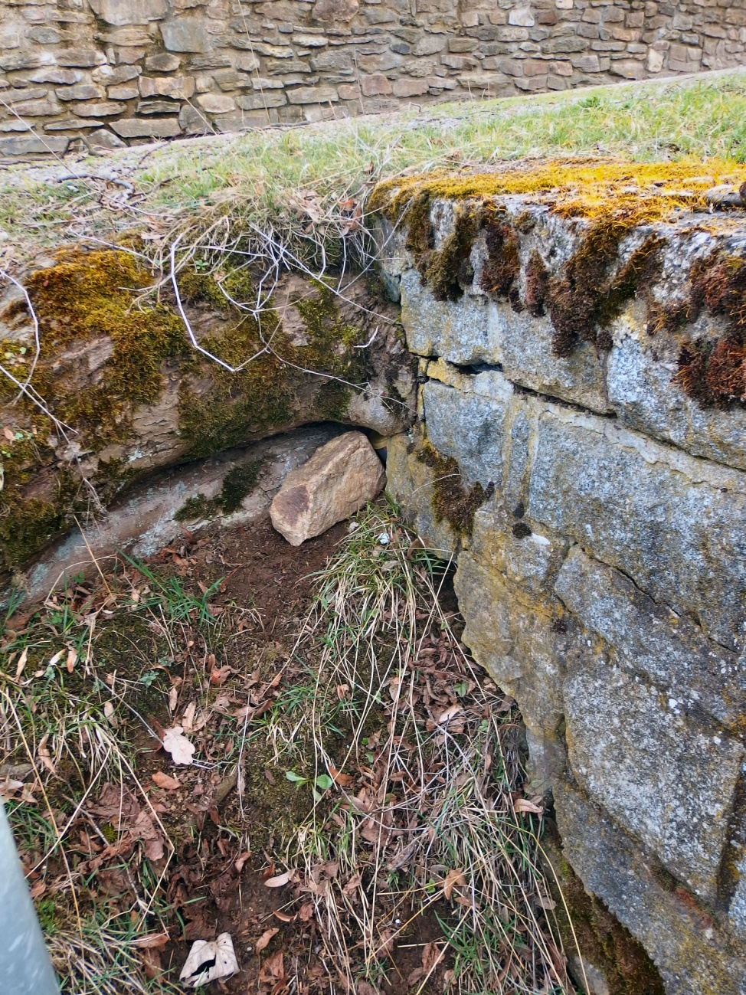

Slide 13
Zdroje:
https://cs.wikipedia.org
https://www.geocaching.com/play

